Slide 1
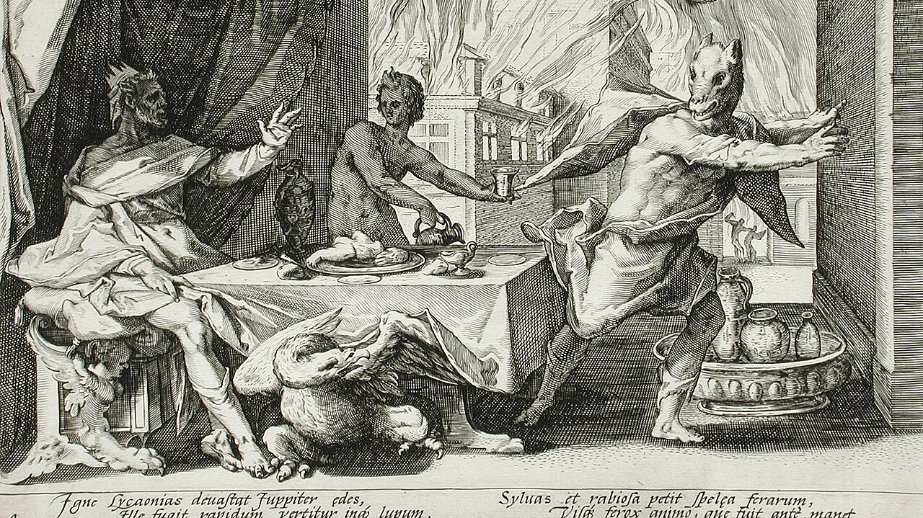

Slide 3
Satyricon, novella di Nicerote
Nactus ego occasionem persuadeo hospitem nostrum ut mecum ad quintum miliarium veniat. Erat autem miles, fortis tamquam Orcus. apoculamus nos circa gallicinia, luna lucebat tamquam meridie. Venimus inter monimenta: homo meus coepit ad stelas facere, sedeo ego cantabundus et stelas numero. Deinde ut respexi ad comitem, ille exuit se et omnia vestimenta secundum viam posuit. mihi [in] anima in naso esse, stabam tamquam mortuus. At ille circumminxit vestimenta sua, et subito lupus factus est. nolite me iocari putare; ut mentiar, nullius patrimonium tanti facio.

Slide 4
sed, quod coeperam dicere, postquam lupus factus est, ululare coepit et in silvas fugit. Ego primitus nesciebam ubi essem, deinde accessi, ut vestimenta eius tollerem: illa autem lapidea facta sunt. Qui mori timore nisi ego? gladium tamen strinxi et †matauitatau† umbras cecidi, donec ad villam amicae meae pervenirem. In laruam intravi, paene animam ebullivi, sudor mihi per bifurcum volabat, oculi mortui, vix umquam refectus sum. Melissa mea mirari coepit, quod tam sero ambularem, et “si ante” inquit “venisses, saltem nobis adiutasses; lupus enim villam intravit et omnia pecora tamquam lanius sanguinem illis misit. nec tamen derisit, etiam si fugit; servus enim noster lancea collum eius traiecit”. Haec ut audivi, operire oculos amplius non potui, sed luce clara †hac nostri† domum fugi tamquam copo compilatus, et postquam veni in illum locum in quo lapidea vestimenta erant facta, nihil inveni nisi sanguinem. Ut vero domum veni, iacebat miles meus in lecto tamquam bovis, et collum illius medicus curabat. intellexi illum versipellem esse, nec postea cum illo panem gustare potui, non si me occidisses. viderint alii quid de hoc exopinissent; ego si mentior, genios vestros iratos habeam.

Slide 5
Io colgo l’occasione e convinco un nostro ospite a venire con me fino al quinto miglio; era un diavolo di soldato, un tipo davvero tosto. Muoviamo le chiappe al canto del gallo; la luna faceva una luce che sembrava mezzogiorno. Veniamo a trovarci in mezzo a delle lapidi; il mio uomo si mette a farla tra le pietre tombali, mentre io mi siedo e conto i cippi canticchiando. Poi mi volto a guardare il mio compagno di strada: quello si spoglia e poggia tutti i suoi vestiti accanto alla strada. Avevo il cuore in gola, e me ne stavo piantato lì come fossi morto. Quello piscia intorno ai suoi vestiti, e subito si trasforma in lupo. Non scherzo! Nessuna ricchezza al mondo mi convincerebbe a mentire. Ma come dicevo: diventato lupo, prese a ululare e scappò nel bosco. Lì per lì nemmeno mi ricordavo più dove ero; poi mi avvicino per prendere i suoi vestiti – ma erano diventati di pietra.

Slide 6
Nessuno è mai morto di paura più di me. Però sguainai la spada, e presi a fendenti le ombre finché non arrivai alla casa di campagna della mia amica. Entrai che sembravo un fantasma, quasi ruttai fuori l’ultimo respiro, il sudore mi grondava giù tra le cosce, avevo gli occhi vitrei, quasi non ce la facevo a riprendermi. La mia Melissa si stupì che io fossi ancora in giro così tardi: “Se fossi arrivato prima”, mi disse, “almeno ci avresti aiutato: un lupo è entrato nella fattoria e ha fatto a pezzi tutti gli animali, come un macellaio. E’ fuggito, ma non gli è andata bene: un nostro servo gli ha trapassato il collo con la lancia”. Dopo questo racconto non riuscii a chiudere occhio. Appena fece giorno scappai verso casa come un oste rapinato; quando arrivai lì dove quei vestiti erano diventati di pietra non ci trovai altro che del sangue. Arrivato a casa, ci trovo il buon soldato sdraiato sul letto come un bue, con un dottore che gli medicava il collo. Mi resi conto che era un lupo mannaro: in seguito non potei più sedermi a tavola con lui, no, neanche morto. Gli altri pensino ciò che vogliono di questa storia; ma se vi racconto fandonie, che io sia maledetto!”

Slide 7
Ovidio, Metamorfosi, 211- 243
Contigerat nostras infamia temporis aures;
quam cupiens falsam summo delabor Olympo
et deus humana lustro sub imagine terras.
longa mora est, quantum noxae sit ubique repertum,
enumerare: minor fuit ipsa infamia vero. 215
Maenala transieram latebris horrenda ferarum
et cum Cyllene gelidi pineta Lycaei:
Arcadis hinc sedes et inhospita tecta tyranni
ingredior, traherent cum sera crepuscula noctem.

Slide 8
La cattiva fama di quei tempi era giunta al mio orecchio; nella speranza che non fosse vera, scesi dall’Olimpo e percorsi la terra, rivestito di sembianze umane. Sarebbe perdere tempo tentare di enumerare quante atrocità io abbia da ogni parte scoperto. La stessa cattiva fama si rilevò inferiore alla realtà. Mi trovavo ad aver oltrepassato il Menalo, orrido di covi di belve, il Cillene e il Liceo con le sue fresche pinete ed entravo nell’inospitale dimora del re d’Arcadia, proprio nel momento in cui il tardo crepuscolo cedeva alla notte.

Slide 9
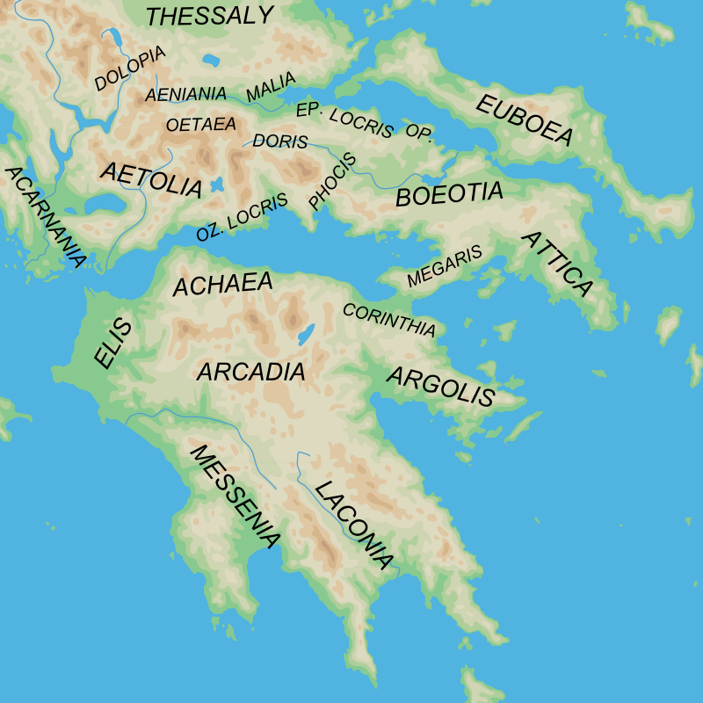

Slide 10
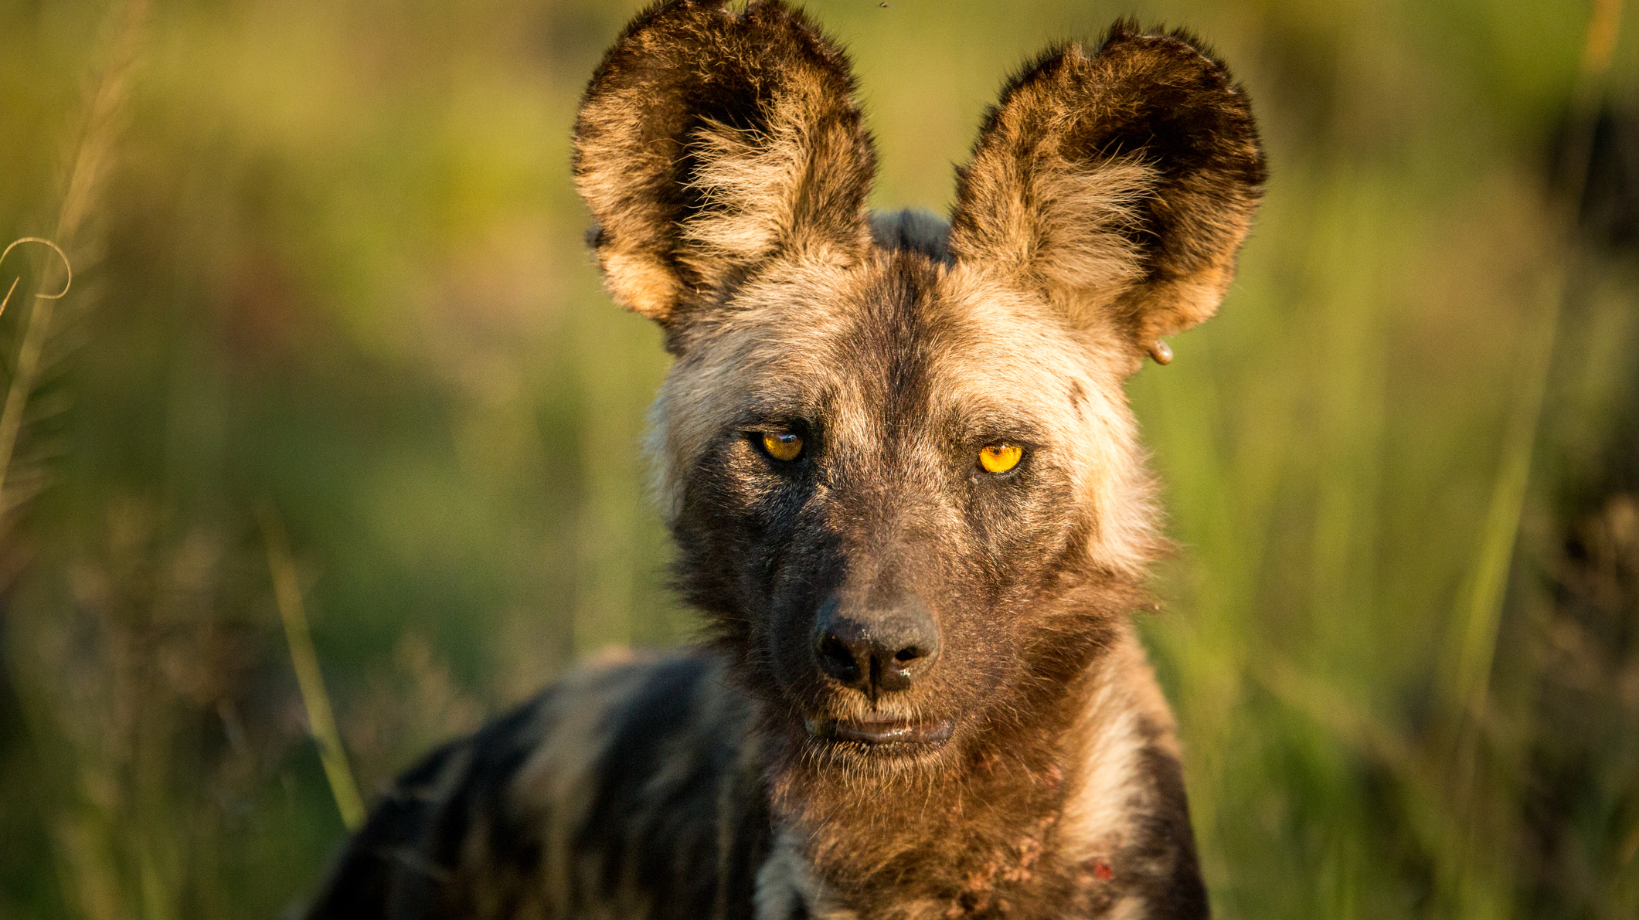

Slide 11
Signa dedi venisse deum, vulgusque precari 220
coeperat: inridet primo pia vota Lycaon,
mox ait "experiar deus hic discrimine aperto
an sit mortalis: nec erit dubitabile verum."
Nocte gravem somno necopina perdere morte
comparat: haec illi placet experientia veri; 225
nec contentus eo, missi de gente Molossa
obsidis unius iugulum mucrone resolvit
atque ita semineces partim ferventibus artus
mollit aquis, partim subiecto torruit igni.
nocte gravem somno necopina perdere morte
comparat: haec illi placet experientia veri; 225

Slide 12
Mi manifestai come dio e la gente cominciò a rivolgermi delle preghiere. Licaone sulle prime dileggiò l’atteggiamento del popolo; poi proruppe: «Voglio subito accertare con una prova inconfutabile se costui sia un dio o un uomo. Una volta scoperta la verità, non resteranno più dubbi». E si apprestava a sorprendermi nel cuor della notte, per darmi la morte mentre ero immerso nel sonno: era questa la prova che aveva scelto per scoprire la verità.

Slide 13
nec contentus eo, missi de gente Molossa
obsidis unius iugulum mucrone resolvit
atque ita semineces partim ferventibus artus
mollit aquis, partim subiecto torruit igni.
Quod simul inposuit mensis, ego vindice flamma 230
in domino dignos everti tecta penates;
territus ipse fugit nactusque silentia ruris
exululat frustraque loqui conatur: ab ipso
colligit os rabiem solitaeque cupidine caedis
vertitur in pecudes et nunc quoque sanguine gaudet. 235

Slide 14
Ma non gli bastò: dopo aver tagliato con un pugnale la gola di uno degli ostaggi che gli erano stati inviati dalla gente dei Molossi, fece cuocere nell’acqua bollente alcune delle sue membra ancora palpitanti, altre le pose sul fuoco ad arrostire e poi le fece servire a mensa. Allora io subito arsi col fuoco vendicatore quella casa e la rovesciai sui Penati degni del loro padrone. Atterrito questi fugge verso la campagna silenziosa e lì giunto emette lunghi ululati, non riuscendo più a formulare parola: tutta la rabbia che ha in corpo converge nella bocca e, sempre dominato da una smania di strage, la sfoga sulle greggi: anche ora continua a godere del sangue.

Slide 16
In villos abeunt vestes, in crura lacerti:
fit lupus et veteris servat vestigia formae;
canities eadem est, eadem violentia vultus,
idem oculi lucent, eadem feritatis imago est.
Le sue vesti si convertono in peli, le braccia in gambe. Diviene lupo, per conservando traccia dell’aspetto precedente. Mantiene il grigiore dei peli, l’espressione violenta del volto, la luce sinistra degli occhi. È sempre il ritratto della ferocia.

